Slide 1

Важкий рок, або Hard rock
Саня Трибулько

Slide 2

Хард-рок (англ. hard rock, дослівно важкий або жорсткий рок) — жанр рок-музики, один із напрямів класичного року. Це поняття дуже всеосяжне, і практично неможливо провести однозначну межу хард-року з рок-музикою в цілому або з її окремими напрямами (хеві метал, грандж, панк-рок). Те, що може сприйматися слухачем як «тяжкість» в хард-року, досягається, зокрема, за рахунок специфічного звучання електогітари (з такими ефектами, як наприклад, дисторшн і овердрайв) і роботи ритм-секції. Важкий рок вирізняється наявністю швидких і голосних соло, високим вокалом та глибокою смисловістю текстів. Основними інструментами цього стилю є електрогітара, барабани, бас, клавішні. «Класичний» хард-рок виник в кінці 1960-х — початку 1970-х років. Колискою хард-року є західна Європа (Німеччина, Великобританія). Серед засновників важкого року можна вирізнити такі гурти: Led Zeppelin, Deep Purple, Uriah Heep, Scorpions, UFO.

Slide 3

Найвідоміші рок-групи
Calliban

Slide 4

Slipknot

Slide 5

Cannibal Courpse

Slide 6
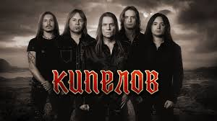
Кипелов

Slide 7

Devildriver

